Slide 1
«Оценивание качества преподавания как компонент системы оценки качества образования в школе»
Бородкина Н.В., к.ист.н., доцент кафедры начального образования ГАУ ДПО ЯО ИРО

Slide 2
Зачем оценивать качество преподавания?
Основные изменения в школе происходят на УРОКЕ. Качество изменений результатов зависит от качества преподавания
(М.А.Пинская)

Slide 3
Как оценивать качество преподавания?
Самооценивание профессиональной компетентности для осознания своих «дефицитов» и необходимости профессионального развития
Выявление общих тенденций профессионального развития членов педагогического коллектива
Опрос учителей, учеников, родителей для соотнесения представлений педагогического коллектива о себе с представлениями детей
Наблюдение педагогической деятельности для соотнесения представлений педагога о себе с мнением эксперта
Экспертиза педагогических проектов (методических продуктов) для оценки методической и технологической грамотности разработок педагога

Slide 4
На чем основаны инструменты оценки?

Slide 5
Сущность профессиональной компетентности педагога
Результат труда педагога по реализации начального образования:
сформированность основных видов УУД
Познавательные
УУД
Коммуникативные УУД
Личностные
УУД
Регулятивные УУД
Профессиональная компетентность педагога
Функциональный
компонент
Коммуникативный компонент
Личностный
компонент
Рефлексивный компонент

Slide 6
Структура профессиональной компетентности педагога
Компонент | Группы показателей
Функциональный | Знания об особенностях педагогической деятельности в современных условиях технологические и методические умения
Коммуникативный | знания о способах общения с детьми младшего школьного возраста коммуникативные умения
Личностный | профессиональные позиции профессиональные личностные качества
Рефлексивный | знания в области педагогической рефлексии рефлексивные умения

Slide 7
Уровни профессиональной компетентности педагога
Третий
сформированность
профессиональной
компетентности в полной мере,
позволяющая обеспечить
высокое качество результатов
Второй
достаточный минимум,
который позволит педагогу
организовать образовательный процесс
в соответствии с современными требованиями
Первый
базовый, обязательный для осуществления
педагогической деятельности,
но недостаточный для реализации требований стандарта

Slide 8
Как выглядят и как используются инструменты?

Slide 9
Опросник для самооценивания
Notes:
Применяется с 2012 г., апробирован 2011 г. в ходе дис. иссдлеования, соотнесен с ПС

Slide 10
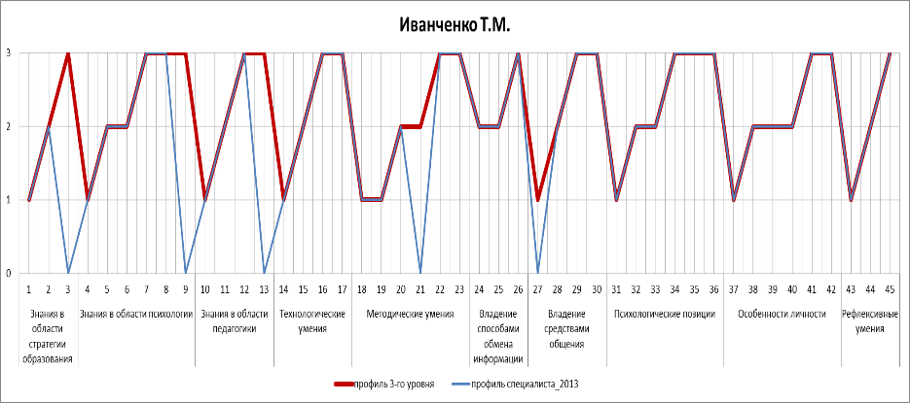
Индивидуальный профиль специалиста

Slide 11
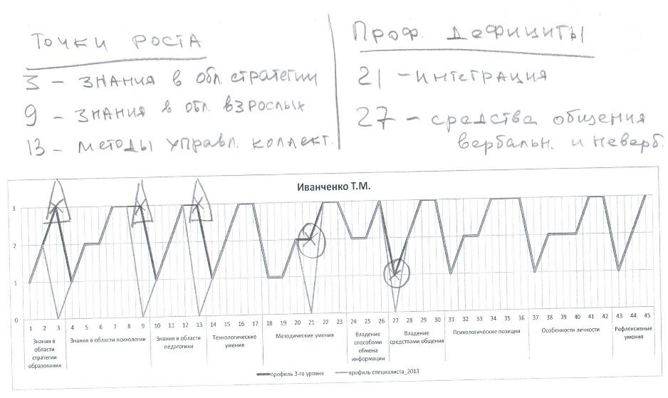
Анализ индивидуального профиля специалиста

Slide 12
Индивидуальный план

Slide 13
Электронная таблица для обработки данных самооценивания

Slide 15
Что позволяет сделать?
Выявить общие тенденции профессионального развития
Например, максимально низкое количество выборов
Умею адаптировать методические материалы к реальным образовательным потребностям ребенка
Владею приемами стимулирования инициативы, самостоятельности суждений
Умею воздействовать не только на поведение ребенка, но и на его мотивы, цели
2. Принять решения о приоритетах развития кадрового потенциала организации

Slide 16
Опросники для педагогов, детей, родителей
Я знаю и выполняю законодательные права своих учеников (воспитанников)
Я знаю возрастные и индивидуальные потребности своих учеников
Я выбираю методы, позволяющие ученикам (воспитанникам) действовать самостоятельно
Я использую технологии, позволяющие достигать образовательных результатов в процессе выбранной учениками деятельности
Я подбираю практико-ориентированный, связанный с личностным опытом учеников (воспитанников) учебный материал
Я выстраиваю диалог, ориентируясь на высказывания учеников , а не на заготовленные «вопросы-ответы»
Оказывая помощь ученику, я побуждаю его самого найти способ решения без прямого объяснения и указания
Я принимаю каждого из своих учеников таким, какой он есть
Детям со мной легко и интересно
Я верю в каждого из своих учеников и знаю пути достижения ими успеха
1.Учитель знает и уважает мои права
2.Учитель знает мои потребности
3.Учитель не управляет мной на уроках, я сам управляю собой
4.На уроках учителя я сам делаю выбор и занимаюсь тем, что мне интересно
5.Уроки учителя связаны с моей жизнью
6.Учитель слушает и слышит меня
7.Учитель готов помогать мне, но дает возможность делать самостоятельно
8.Учитель принимает меня таким, какой я есть
9.Мне легко и интересно с учителем
10.Учитель верит в меня и заинтересован в моем успехе
Notes:
Данные анкеты были составлены на основании показателей профессиональной компетентности

Slide 17
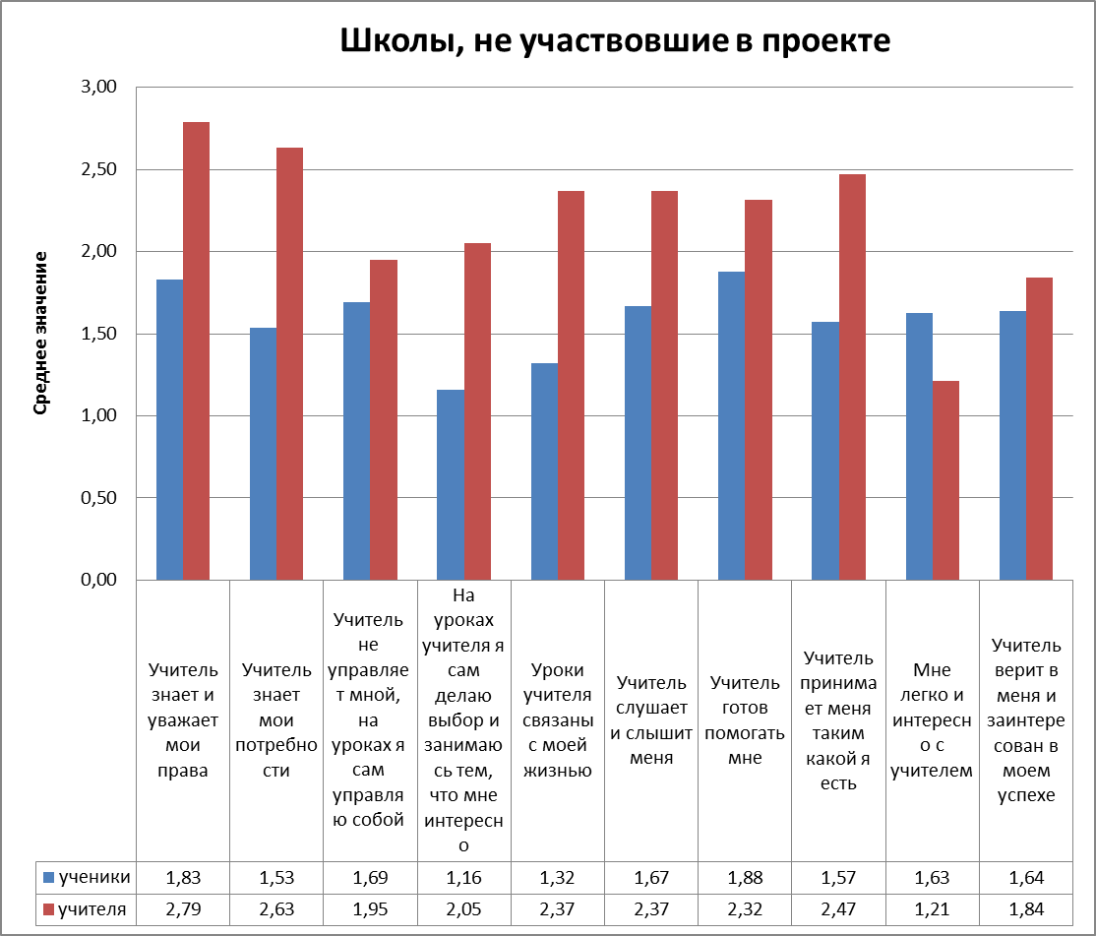
Анализ данных: школы, не участвовавшие в проекте

Slide 18
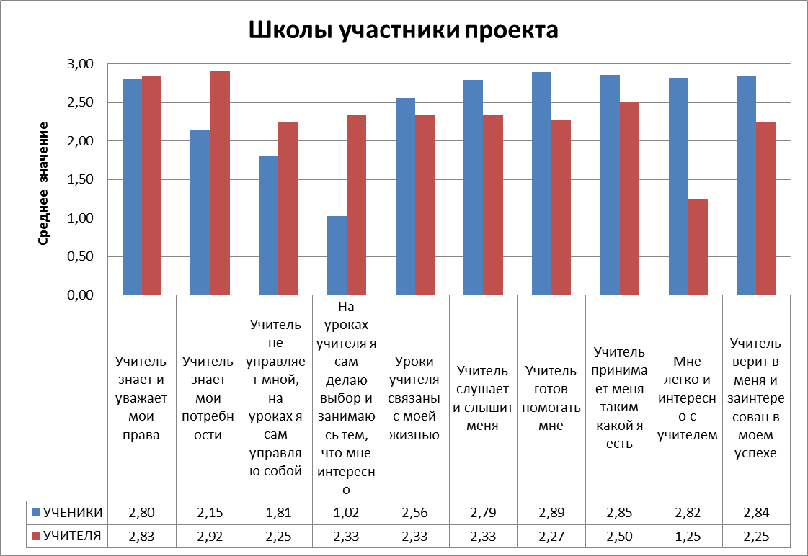
Анализ данных: школы участники проекта

Slide 19
Что позволяет сделать?
Посмотреть «со стороны» и понять причины проблем
Например, в школах сохраняется:
Недостаточное владение педагогом способами фасилитации самостоятельной деятельности, конструктивной коммуникации
Незнание психологии выбора
Боязнь педагога «отпустить» ситуацию, стремление контролировать действия учеников
Принять решения о педагогических стратегиях, освоение которых поможет педагогам преодолеть выявленные проблемы

Slide 20
Карта экспертизы
ФИО эксперта_______________________________________________________
Балльная оценка проекта: 0 - соответствие показателю установить невозможно; 1-наблюдается частичное соответствие; 2 -наблюдается соответствие в значительной степени; 3 -полное соответствие показателю
Соответствие использованных методов (способов)организации учебной деятельности требованиям деятельностного подхода | Методы учитывают основные потребности возраста и индивидуальные потребности детей
 | Методы побуждают к оформлению образа желаемого результата (продукта) учебной деятельности
 | Методы формируют мотивацию учебной деятельности
 | Методы стимулируют формулирование детьми цели (образа желаемого результата и средств его достижения) учебной деятельности
 | Методы стимулируют планированиме детьми предстоящей деятельнсоти
 | Методы стимулируют выполнение действий согласно плану
 | Методы позволяют провести качественный анализ полученного результата (продукта)
Соответсвие использованных методов со-бытийному подходу | Методы позволяют достгнуть личностной значимости деятельнсоти для участников со-бытия
 | Методы позволяют достигнуть общности переживаний участников со-бытия
 | Методы позволяют достигнуть общности в коммуникации участников со-бытия
Технологическая грамотность проекта со-бытия | Тема со-бытия отражает смысл (результат) учебной деятельности
 | Цель соотностится с образовательными результатами
 | Содержание способствует достижению образовательных результатов (учебные задачи адекватны образовательным результатам)
Результативность проекта со-бытия | Дидактические средства стимулировали учебную деятельность детей
 | Имеется анализ достигнутых образовательных результатов
 | Результат (продукт) учебной деятельнсоти логически связан с содержанием деятельности

Slide 21
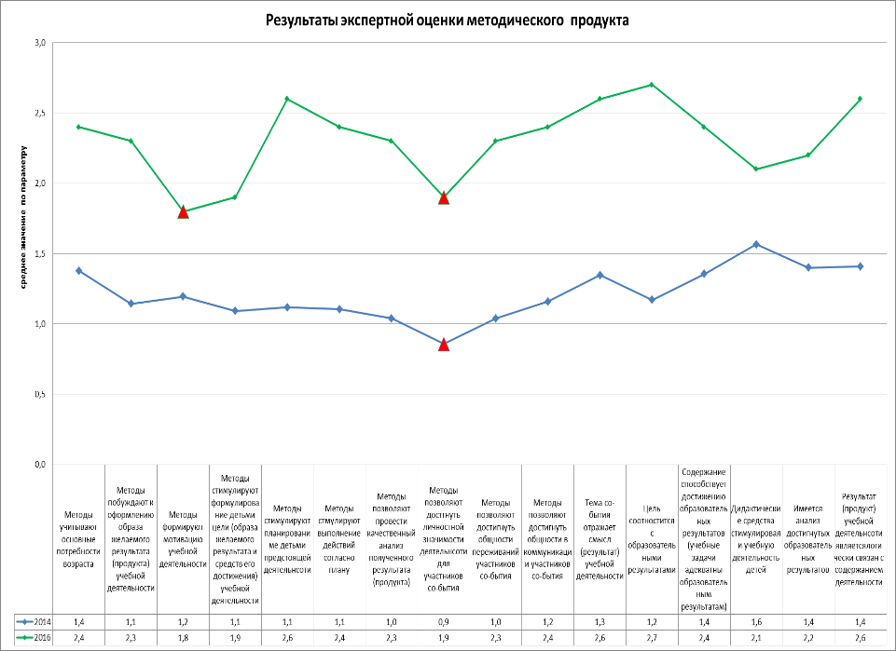
Notes:
Красным цветом выделены «проблемные точки» в разработке и реализации педагогических проектов образовательных со-бытий

Slide 22
Что позволяет сделать?
Конкретизировать ситуацию до реального урока (занятия), метода и проч.
Например, наблюдается и сохраняется:
Недостаточное умение формировать учебную мотивацию
Формировать у учащихся личностные смыслы учения
Принять решения о модернизации используемых педагогических технологий, техник

Slide 23
Как взаимосвязано?
Анализ данных самооценивания | Опрос детей, педагогов, родителей | Экспертиза педагогических проектов
Умею адаптировать методические материалы к реальным образовательным потребностям ребенка Владею приемами стимулирования инициативы, самостоятельности суждений Умею воздействовать не только на поведение ребенка, но и на его мотивы, цели | Недостаточное владение педагогом способами фасилитации самостоятельной деятельности, конструктивной коммуникации Незнание психологии выбора Боязнь педагога «отпустить» ситуацию, стремление контролировать действия учеников | Недостаточное умение формировать учебную мотивацию (неправильно подобраны методы и выстроена коммуникация) Недостаточное умение формировать у учащихся личностные смыслы учения

Slide 24
Выводы
Инструменты имеют единое основание и позволяют осуществить комплексную оценку качества преподавания (самооценивание, внешнее оценивание)
Инструменты позволяют выстраивать целенаправленную работу как с отдельным педагогом, так и с коллективом
Инструменты ориентированы на профессиональное развитие и носят характер формирующего оценивания

Slide 25
Спасибо за внимание

